Slide 1

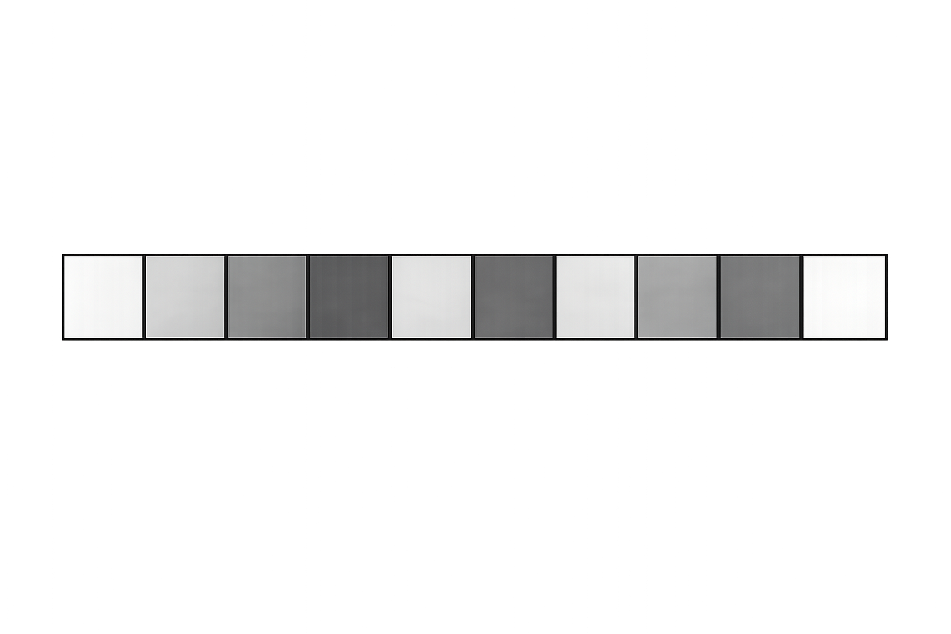
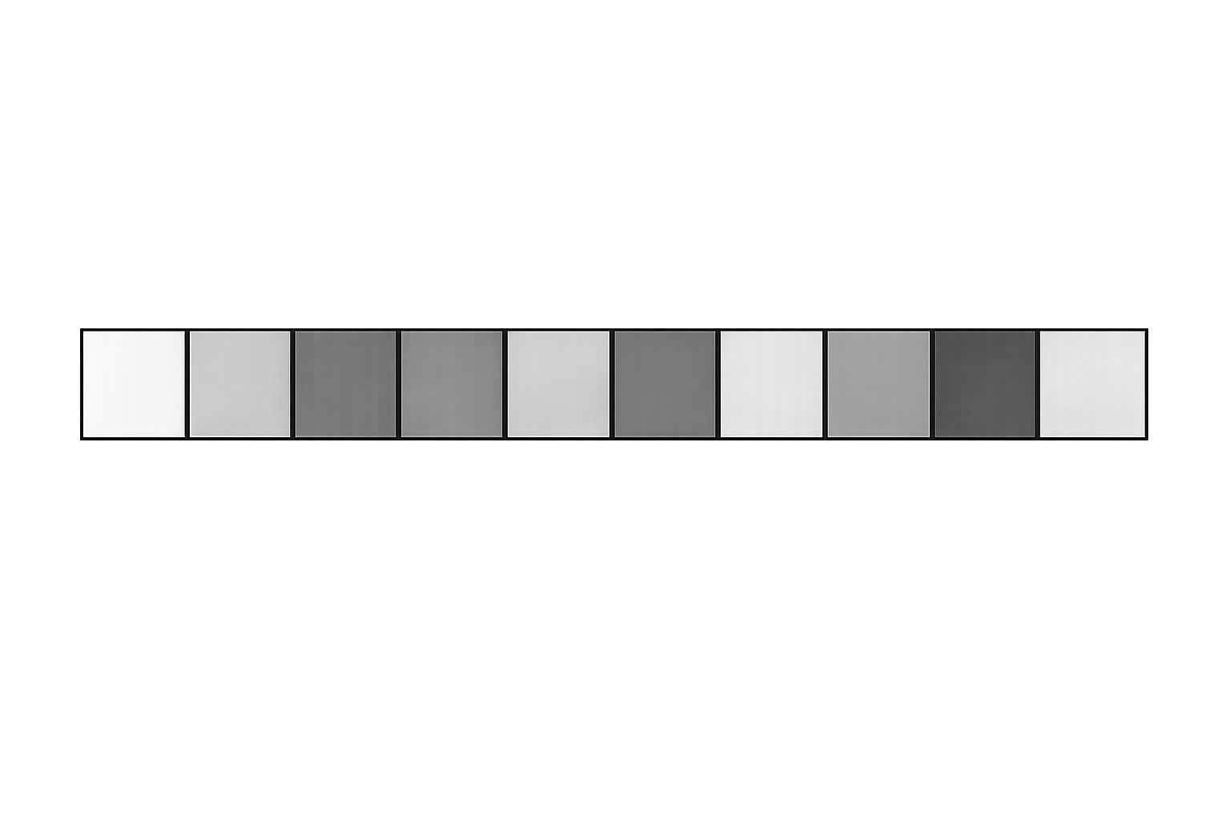


















决策智能体
决策智能体
决策智能体
$$t_{1}$$
$$t_{2}$$
$$t_{3}$$
$$a_{1}$$
$$a_{2}$$
$$a_{3}$$
$$h_{1}$$
$$h_{2}$$
$$h_{3}$$
$$z_{1}$$
$$z_{2}$$
$$z_{3}$$
特征
编码器
状态
预测器
特征
编码器
状态
预测器
特征
编码器
状态
预测器
$$o_{s,1}$$
$${\hat{o}}_{s,1}$$
$$o_{s,2}$$
$${\hat{o}}_{s,2}$$
$$o_{s,3}$$
$${\hat{o}}_{s,3}$$

